Slide 1
提升项目经理
安全防范管理履职能力
2021年X月

Slide 2
产值指标完成情况
第一部分
项目策划工作开展情况
安全生产形势分析
基础设施营销体系建设情况
第二部分
目录
项目经理岗位职责
第三部分
采购招标管理及执行情况
项目安全管理体系建设
如何对在施项目进行有效的管理
第四部分
项目安全生产策划
第五部分
项目安全管理的过程管控

Slide 3
第一部分
安全生产形势分析
安全生产形势
国家层面的安全生产整治
2020年《安全生产法》修正案主要内容

Slide 4
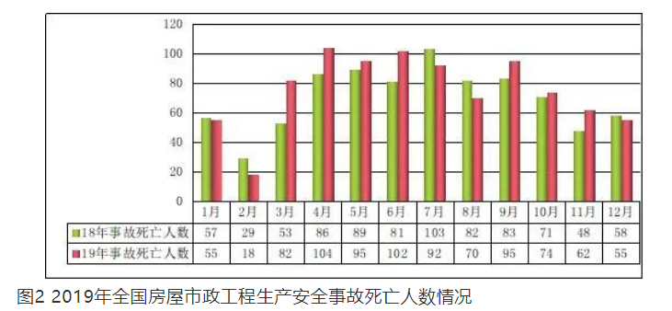
1
安全生产形势
2019年，全国共发生房屋市政工程生产安全事故773起、死亡904人，比2018年事故起数增加39起、死亡人数增加64人，分别上升5.31%和7.62%。
天大的事
注：2020年的数据预计在2021年6月发布。

Slide 5

1
安全生产形势
严峻的安全生产形势
告诉我们：
事故猛于虎！！！

Slide 6
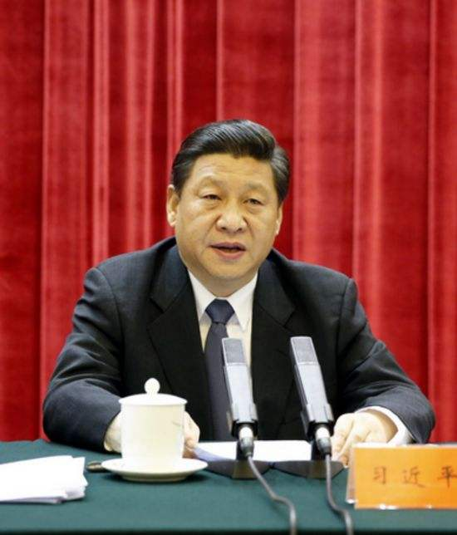
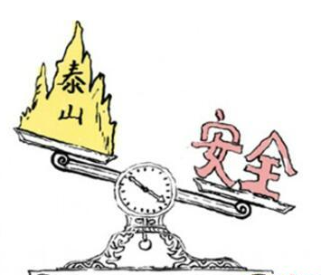
2
国家层面的安全生产整治
中共中央总书记习近平在天津港“8·12”瑞海公司危险品仓库特别重大火灾爆炸事故抢险救援和应急处置情况汇报中指出：血的教训极其深刻，必须牢牢记取。要牢固树立安全发展理念，坚持人民利益至上，坚决落实安全生产责任制……

Slide 7
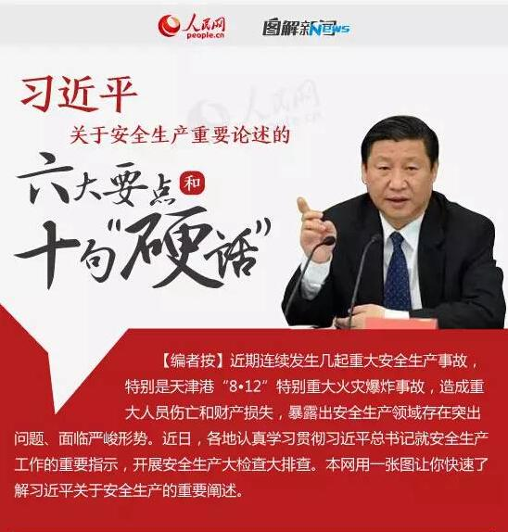
2
国家层面的安全生产整治

Slide 8
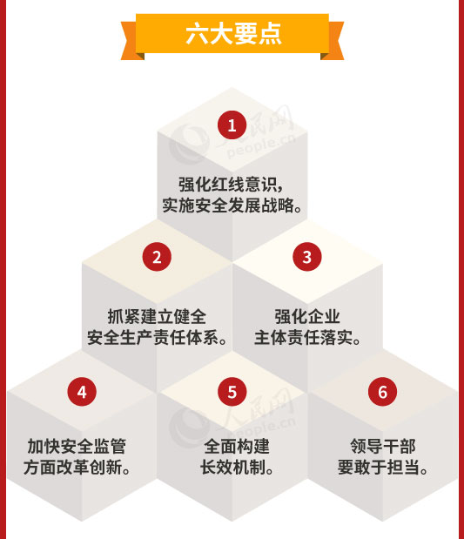
2
国家层面的安全生产整治
六大要点

Slide 9
2
国家层面的安全生产整治
落实安全生产责任制，要落实行业主管部门直接监管、安全监管部门综合监管、地方政府属地监管，坚持管行业必须管安全，管业务必须管安全，管生产必须管安全，而且要党政同责，一岗双责，齐抓共管。
十句硬话
2013年7月18日
2013年6月6日
2013年7月18日
人命关天，发展决不能以牺牲人的生命为代价，这必须作为一条不可逾越的红线
当干部不要当的那么潇洒，要临事而惧，这是一种负责任的态度。要经常有睡不着觉，半夜惊醒的情况，当官当的太潇洒，准要出事。

Slide 10
2
国家层面的安全生产整治
所有企业都必须认真履行安全生产主体责任，做到安全投入到位，安全培训到位，基础管理到位，应急救援到位，确保安全生产
十句硬话
2013年11月24日
安全生产必须警钟长鸣，常抓不懈，丝毫放松不得，否则就会给国家和人民带来不可挽回的损失
2013年7月18日
对责任单位和责任人要打到痛处，让他们真正痛定思痛、痛改前非，有效防止悲剧重演。造成重大损失，如果责任人照样拿高薪，拿高额奖金，还分红，那是不合理的
2013年11月24日
必须建立健全安全生产责任体系，强化企业主体责任，深化安全生产大检查，认真吸取教训，注重举一反三，全面加强安全生产工作

Slide 11
2
国家层面的安全生产整治
十句硬话
要做到“一厂出事故，万厂受教育；一厂有隐患，全国受警示”
2013年11月24日
2015年8月15日
2013年11月24日
血的教训极其深刻，必须牢牢记取，各生产单位要强化安全生产第一意识，落实安全生产主体责任，加强安全生产基础能力建设，坚决遏制重特大安全生产事故的发生。
安全生产，要坚持防患于未然。要继续开展安全生产大检查，做到“全覆盖、零容忍、严执法、重实效”。要采取不发通知、不打招呼、不听汇报、不用陪同和接待，直奔基层、直插现场，暗查暗访。特别是要深查地下油气管网这样的隐蔽致灾隐患。要加大隐患整改治理力度，建立安全检查工作责任制，实行谁检查、谁签字、谁负责，做到不打折扣、不留死角、不走过场，务必见到成效。

Slide 12
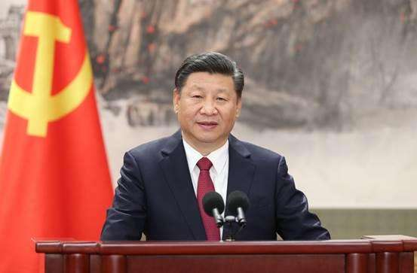
2
国家层面的安全生产整治
2020年4月10日，中共中央总书记、国家主席、中央军委主席习近平近日就安全生产作出重要指示强调，当前，全国正在复工复产，要加强安全生产监管，分区分类加强安全监管执法，强化企业主体责任落实，牢牢守住安全生产底线，切实维护人民群众生命财产安全。
习近平强调，生命重于泰山。各级党委和政府务必把安全生产摆到重要位置，树牢安全发展理念，绝不能只重发展不顾安全，更不能将其视作无关痛痒的事，搞形式主义、官僚主义。要针对安全生产事故主要特点和突出问题，层层压实责任，狠抓整改落实，强化风险防控，从根本上消除事故隐患，有效遏制重特大事故发生。

Slide 13
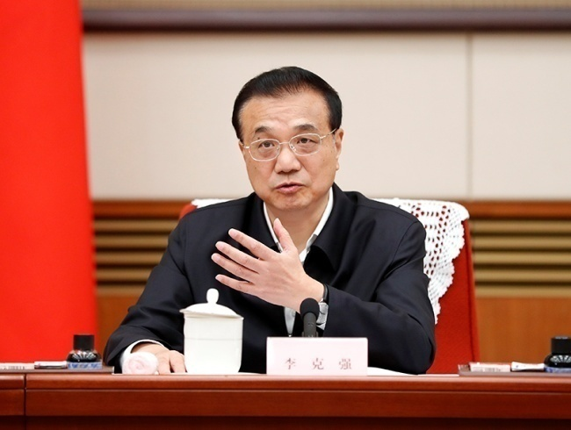
2
国家层面的安全生产整治
中共中央政治局常委、国务院总理李克强作出批示指出，当前，全国正处于统筹推进新冠肺炎疫情防控和复工复产的关键时期，安全生产意识和工作丝毫不能放松。各地区、各有关部门和各单位要坚持以习近平新时代中国特色社会主义思想为指导，认真贯彻落实党中央、国务院决策部署，树牢安全发展理念，层层压实责任，深入排查各领域各环节安全生产隐患，全面开展安全生产专项整治三年行动，坚持系统治理、精准施策，扎实推进危险化学品、矿山、交通运输、工业园、城市建设、危险废物等重点领域安全整治，确保见到实效；加快建立健全安全生产责任和管理制度体系、隐患排查治理和风险防控体系，加强监管执法和安全服务，坚决遏制重特大事故发生，切实维护人民群众生命财产安全。

Slide 14
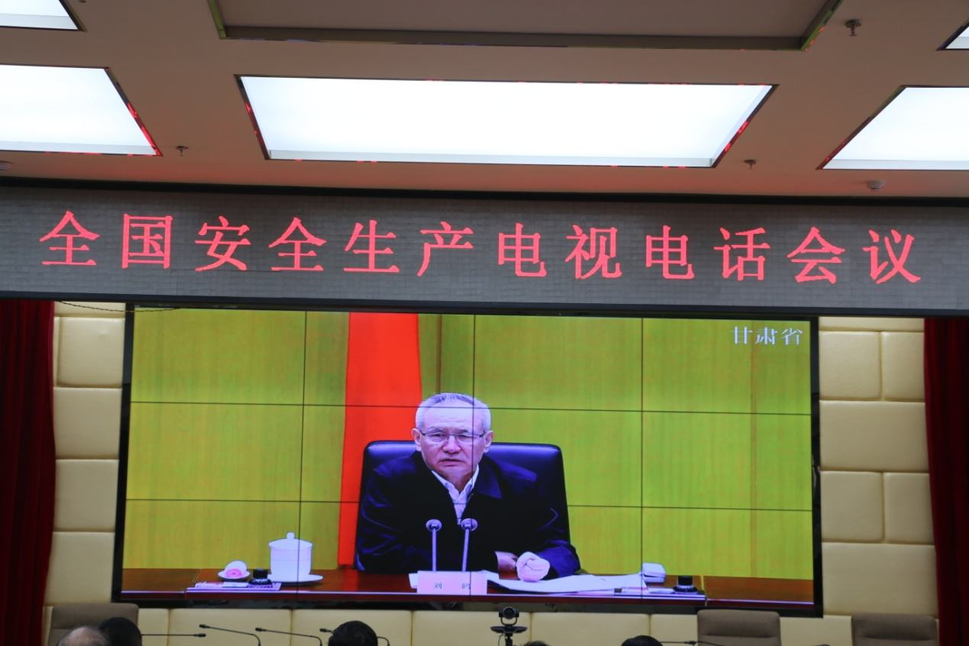
2
国家层面的安全生产整治
全国安全生产电视电话会议4月10日在北京召开
会议学习传达了习近平总书记重要指示和李克强总理批示要求；
通报了2019年以来的安全生产情况；
部署了复工复产安全防范工作、全国安全生产专项整治三年行动。

Slide 15
2
国家层面的安全生产整治
会议要求要高度警觉以下几个方面的问题
一是集中复工复产带来的安全风险。
二是重点行业、重点城市、重点领域的安全风险；
三是安全监管存在盲区漏洞，监管责任不落实，监管行为流于形式；
四是经济下行对企业安全生产造成的长期影响；
五是一些单位和部门学习贯彻习近平总书记关于安全生产重要指示的精神没有入脑入心，安全发展理念不牢固，重生产、不重安全，安全生产工作抓得不实不严，流于表面，存在形式主义、官僚主义现象。

Slide 16
2
国家层面的安全生产整治
针对上述问题，会议强调四项工作
一是要认真贯彻落实习近平总书记强调的“党政同责、一岗双责、齐抓共管、失职追责”和“三个必须”的要求。
二是严格落实企业主体责任，建立健全安全生产责任制，建立以风险分级管控和隐患排查整治为重点的安全预防控制体系，提升基础保障能力，加强安全生产智能化建设。
三是要在抓好疫情防控和复工复产各项工作的同时，严抓安全生产，确保不发生重特大事故。
四是要全面推进安全生产三年专项整治行动。

Slide 17
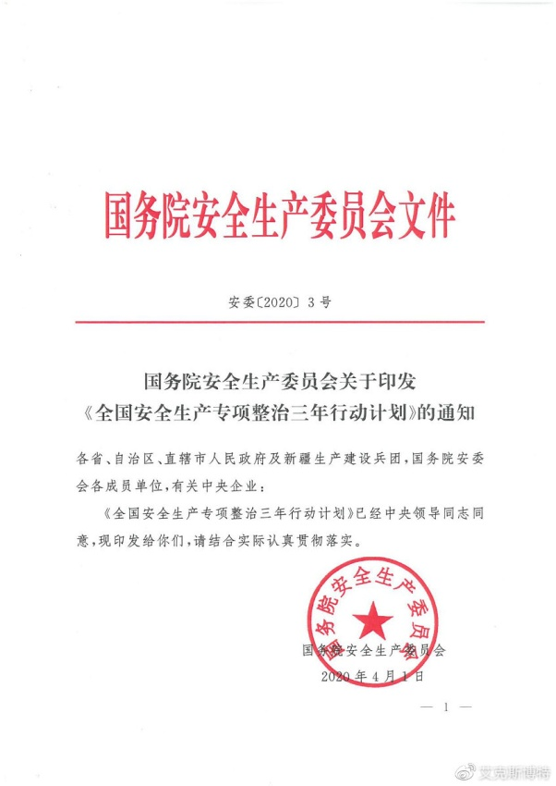
2
国家层面的安全生产整治
《全国安全生产专项整治三年行动计划》专项整治活动：经习近平总书记亲自批准，在全国范围内开展的重大活动，是安全生产领域的一项重大政治任务。
既管当前也管长远，各地区、各部门、各单位，要认真贯彻落实习近平总书记的重要指示精神和李克强总理的批示要求，切实把三年专项整治作为解决安全生产重点难点问题的攻坚行动，抓紧组织实施，切实保证落实。

Slide 18
2
国家层面的安全生产整治
专题部署《全国安全生产专项整治三年行动计划》
1个总方案
《全国安全生产专项整治三年行动计划》
学习宣传贯彻习近平总书记关于安全生产重要论述专题
2个专项方案
落实企业安全生产主体责任专题
9个专项整治
实施方案
（包括危险化学品、煤矿、非煤矿山、消防、交通运输、城市建设等）

Slide 19
2
国家层面的安全生产整治
三年行动计划的主要任务:
完善和落实安全生产责任和管理制度,健全落实党政同责、一岗双责、齐抓共管、失职追责的安全生产责任制，强化党委政府领导责任、部门监管责任和企业主体责任;
建立公共安全隐患排查和安全预防控制体系，推进安全生产由企业被动接受监管向主动加强管理转变、安全风险管控由政府推动为主向企业自主开展转变、隐患排查治理由部门行政执法为主向企业日常自查自纠转变;
完善安全生产体制机制法制，大力推动科技创新，持续加强基础建设，全面提升本质安全水平。

Slide 20

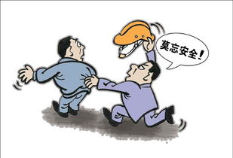
3
2020年《安全生产法》修正案主要内容—新增内容
国家出台新安法，不发生事故也入刑
推动修订出台新的安全生产法，推动危险化学品安全法提请审议，而且今年还要修订煤矿安全条例等法律法规。
特别是推动修订刑法修正案，将事故前的严重违法行为入刑，通过法律加大安全生产整治的力度。

Slide 21
3
2020年《安全生产法》修正案主要内容—新增内容
《中华人民共和国刑法修正案（十一）》中与安全生产相关内容
第一百三十四条【重大责任事故罪】
在生产、作业中违反有关安全管理的规定，因而发生重大伤亡事故或者造成其他严重后果的，处三年以下有期徒刑或者拘役；情节特别恶劣的，处三年以上七年以下有期徒刑。
第一百三十四条第二款【强令违章冒险作业罪】修改为：
“强令他人违章冒险作业，或者明知存在重大事故隐患而不排除，仍冒险组织作业，因而发生重大伤亡事故或者造成其他严重后果的，处五年以下有期徒刑或者拘役；情节特别恶劣的，处五年以上有期徒刑。”

Slide 22
3
2020年《安全生产法》修正案主要内容—新增内容
第一百三十四条新增内容【违法安全管理规定现实危险罪】如下：
在生产、作业中违反有关安全管理的规定，有下列情形之一，具有发生重大伤亡事故或者其他严重后果的现实危险的，处一年以下有期徒刑、拘役或者管制：
（一）关闭、破坏直接关系生产安全的监控、报警、防护、救生设备、设施，或者篡改、隐瞒、销毁其相关数据、信息的；
（二）因存在重大事故隐患被依法责令停产停业、停止施工、停止使用有关设备、设施、场所或者立即采取排除危险的整改措施，而拒不执行的；
（三）涉及安全生产的事项未经依法批准或者许可，擅自从事矿山开采、金属冶炼、建筑施工，以及危险物品生产、经营、储存等高度危险的生产作业活动的。
注意：新增条款规定了“有发生重大伤亡事故或者其他严重后果的现实危险的”，是指未发生重大伤亡事故，但存在有现实危险的“重大伤亡事故或者其他严重后果”，这与本条第二款“发生重大伤亡事故或者造成其他严重后果的”是有明显区别的。

Slide 23
3
2020年《安全生产法》修正案主要内容—新增内容
《中华人民共和国刑法修正案（十一）》 中与安全生产相关内容
第二百二十九条【提供虚假证明文件罪】修改为：
承担资产评估、验资、验证、会计、审计、法律服务、保荐、安全评价、环境影响评价、环境监测等职责的中介组织的人员故意提供虚假证明文件，情节严重的，处五年以下有期徒刑或者拘役，并处罚金；有下列情形之一的，处五年以上十年以下有期徒刑，并处罚金：
（一）提供与证券发行相关的虚假的资产评估、会计、审计、法律服务、保荐等证明文件，情节特别严重的；
（二）提供与重大资产交易相关的虚假的资产评估、会计、审计等证明文件，情节特别严重的；
（三）在涉及公共安全的重大工程、项目中提供虚假的安全评价、环境影响评价等证明文件，致使公共财产、国家和人民利益遭受特别重大损失的。
有前款行为，同时索取他人财物或者非法收受他人财物构成犯罪的，依照处罚较重的规定定罪处罚。
第二百二十九条 【出具证明文件重大失实罪】
第一款规定的人员，严重不负责任，出具的证明文件有重大失实，造成严重后果的，处三年以下有期徒刑或者拘役，并处或者单处罚金。

Slide 24
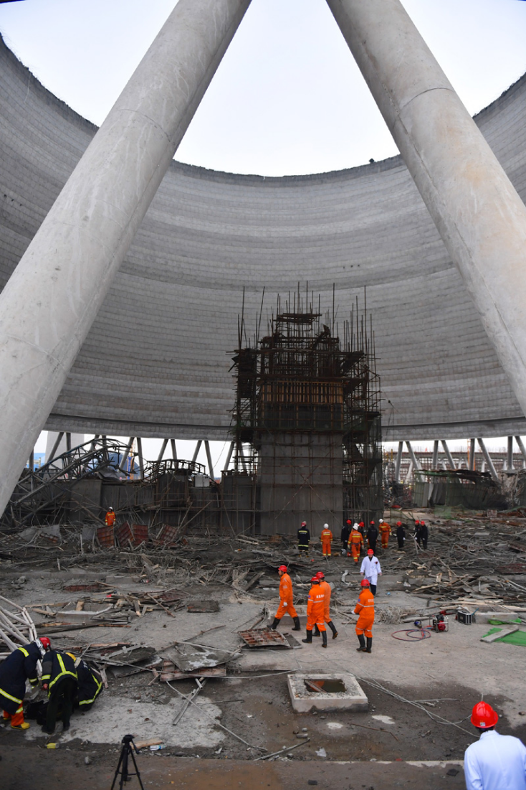
1
案例1：江西丰城电厂“11.24”施工平台倒塌事故
2016年11月24日，江西丰城发电厂三期扩建工程发生冷却塔施工平台坍塌特别重大事故，造成73人死亡、2人受伤，直接经济损失10197.2万元。
事故处理：
吴志光，河北亿能公司江西丰城电厂三期扩建工程D标段项目部经理。2016年12月9日，因涉嫌重大责任事故罪，被检察机关批准逮捕。
其他处理（略）

Slide 25
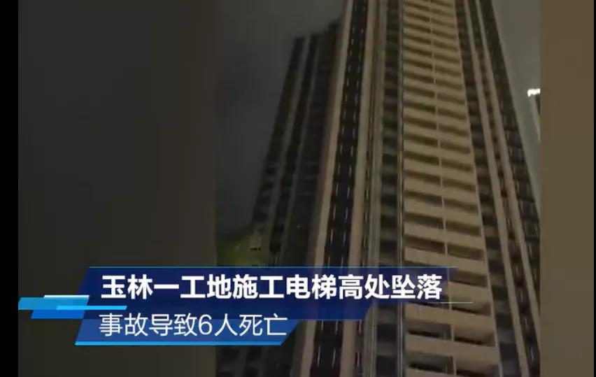
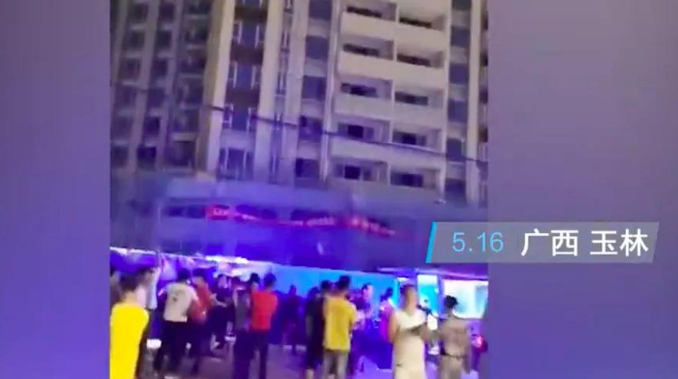
1
案例2：玉林市碧桂园凤凰城五期“5•16” 建筑施工较大事故
2020年5月16日19时20分左右，玉林市碧桂园凤凰城五期A1标段1#、2#、5#楼项目的5#楼施工升降机发生高空坠落较大事故，导致施工升降机吊笼内的6名工人死亡。
事故处理：其他处理（略）
肖秋明，广东龙越建筑工程有限公司玉林碧桂园凤凰城五期A1标段1#、2#、5#楼工程项目负责人，未按规定履行职责；未履行督促落实设备管理人员按规定对施工升降机顶升加节进行现场监督检查的职责；施工升降机未验收合格就投入使用，违反了《建设工程安全生产管理条例》第二十一条第二款、《危险性较大的分部分项工程安全管理规定》第十七条第一、二款、《建筑起重机械安全监督管理规定》第十六条第一款的规定。对事故的发生负主要领导责任，涉嫌重大责任事故罪，建议由司法部门依法追究其刑事责任。

Slide 26
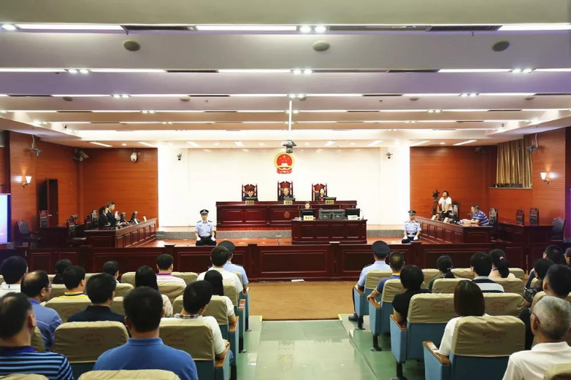
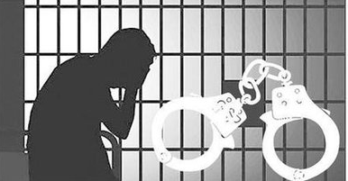
1
案例3：任某“7.23”强令违章冒险作业罪
上海市金山区人民检察院以沪金检刑诉〔2010〕560号起诉书指控被告人任某犯强令违章冒险作业罪，于2010年9月3日向本院提起公诉，现已审理终结。
公诉机关指控：
2008年5、6月间，被告人任某在未经工商登记注册及未取得任何施工许可证、资质证书的情况下成立工程队，并担任工程队负责人。2009年5月13日，被告人任某承接了上海金浦飞企业发展有限公司在本区吕巷镇工业园区5080号建造仓库的工程，其在安全措施不符合规定的情况下，安排建筑工人黄某等进场施工。2009年6月19日，本区吕巷镇城市管理监察大队责令该违章建筑停止施工，被告人任某在停工几天后仍违法强令工人违章冒险作业。2009年7月23日，黄某在施工中从未设置防护栏的脚手架上坠落后受伤，后经医院抢救无效死亡。
法院认为，被告人任某违章施工，在行政部门责令停止施工的情况下，仍强令工人违章冒险作业，其行为已构成强令违章冒险作业罪。被告人任某与被害人家属就民事赔偿达成协议，并支付了赔偿款，有悔罪表现，可酌情从轻处罚并宣告缓刑。依据《中华人民共和国刑法》第一百三十四条第二款、第七十二条第一款之规定，判决如下：
被告人任某犯强令违章冒险作业罪，判处有期徒刑一年，缓刑一年。

Slide 27
动真格 ！《刑法》修正案生效后，首例负责人因隐患入刑案例
案例4：杭州萧山区“3•8”浙江华浙控股相关负责人因隐患入刑
1
2021年3月1日，《中华人民共和国刑法修正案（十一）》正式施行，在原刑法第134条后增加了“危险作业罪”。这意味着企业必须高度重视安全生产工作，否则即使不发生生产安全事故，也可能被追究刑事责任。
日前，杭州市公安局萧山区分局对犯罪嫌疑人余某某涉嫌以危险作业罪进行刑事拘留。这也是《中华人民共和国刑法修正案（十一）》自施行以来，首起危险作业犯罪案件。
3月8日上午，区应急管理局执法人员对浙江华浙控股集团有限公司进行执法检查。在检查过程中，厂区管片车间东面一仓库引起了执法人员的警惕，该仓库由简易钢棚搭设，但玻璃窗均被物体人为遮挡，从窗外看不到内部情况，直觉告诉执法人员里面“有问题”。

Slide 28
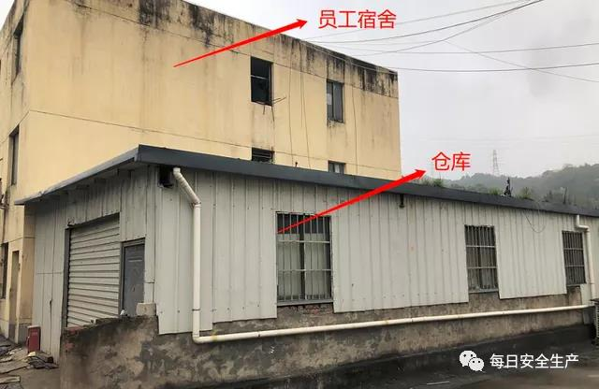
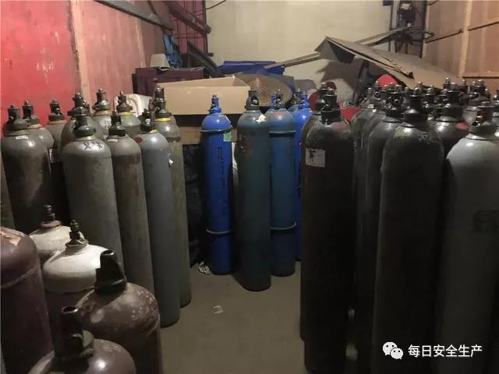
动真格 ！《刑法》修正案生效后，首例负责人因隐患入刑案例
案例4：杭州萧山区“3•8”浙江华浙控股相关负责人因隐患入刑
1
随后，执法人员让现场管理人员打开仓库大门进行检查，里面堆放的物品让执法人员触目惊心。仓库里堆放了大量危化品，经现场清点，内有满瓶二氧化碳、氧气瓶、乙炔瓶、混合气体、氮气等气瓶共计176瓶。更令人感到后怕的是，该仓库紧邻公司员工宿舍楼，宿舍楼里还住着数十个工人，一旦发生爆炸，后果不堪设想。

Slide 29
动真格 ！《刑法》修正案生效后，首例负责人因隐患入刑案例
案例4：杭州萧山区“3•8”浙江华浙控股相关负责人因隐患入刑
1
随后，区应急管理局与区公安分局积极对接，经过立案侦查，区公安分局于3月9日晚对犯罪嫌疑人余某某以涉嫌危险作业罪进行刑事拘留。
根据《中华人民共和国刑法修正案（十一）》，刑法第一百三十四条第二款修改为：“强令他人违章冒险作业，或者明知存在重大事故隐患而不排除，仍冒险组织作业，因而发生重大伤亡事故或者造成其他严重后果的，处五年以下有期徒刑或者拘役；情节特别恶劣的，处五年以上有期徒刑。”在刑法第一百三十四条后增加一条，作为第一百三十四条之一：“在生产、作业中违反有关安全管理的规定，有下列情形之一，具有发生重大伤亡事故或者其他严重后果的现实危险的，处一年以下有期徒刑、拘役或者管制：涉及安全生产的事项未经依法批准或者许可，擅自从事矿山开采、金属冶炼、建筑施工，以及危险物品生产、经营、储存等高度危险的生产作业活动的。”

Slide 30



如何将老虎困在笼子内呢？
全面落实安全生产责任制

Slide 31
第二部分
项目经理岗位职责

Slide 32
中建海峡安【2020】427号中建海峡建设发展有限公司
安全生产责任制管理办法（2020）
2
项目经理工作清单
序号 | 安全生产责任描述 | 安全生产责任工作内容
1 | 项目安全生产第一责任人，对安全生产工作全面负责。 | 1.建立、健全本项目安全生产责任制。 2.组织制定本项目安全生产规章制度和操作规程。 3.组织制定并实施本项目安全生产教育和培训计划。 4.保证本项目安全生产投入的有效实施。 5.督促、检查本项目的安全生产工作，及时消除生产安全事故隐患。 6.组织制定并实施本项目的生产安全事故应急救援预案。 7.及时、如实报告生产安全事故。
2 | 落实国家及地方安全生产法律法规、规定、规范和企业安全生产制度、标准。 | 1.根据国家及地方安全生产法律法规、规定、规范和企业安全生产制度、标准相关制度要求，组织编制项目各项安全生产管理制度并发布实施。 2.项目安全管理制度应至少包括项目安全生产责任制及考核办法、安全生产教育培训制度、安全生产奖罚制度、安全费用投入管理制度、安全生产检查制度、安全技术交底制度、风险评估制度、隐患排查治理制度、危险性较大的分部分项工程安全管理制度等。
3 | 落实安全生产监督管理机构，配齐安全生产监督管理人员。 | 1.组织建立项目安全生产领导小组，制定项目安全管理目标，明确人员职责。 2.组织建立应急救援领导小组，明确人员职责。
4 | 负责与各岗位管理人员及分包分供单位签订安全生产责任书，并组织考核。 | 1.项目开工后与项目全体管理人员逐一签订安全生产责任书，每月进行责任制考核，人员或岗位变化时及时补签 。 2.及时与分包单位签订安全管理协议，每月对分包分供单位进行考核。 3.组织相关岗位对新进场分包单位管理人员进行安全管理交底。 4.组织落实项目责任考核奖惩制度的各项要求。

Slide 33
中建海峡安【2020】427号中建海峡建设发展有限公司
安全生产责任制管理办法（2020）
2
项目经理工作清单
序号 | 安全生产责任描述 | 安全生产责任工作内容
5 | 组织编写安全管理策划，制定落实安全管理策划的计划、措施和方案。 | 1.开工前，组织相关部门依据工程实际情况编制项目安全生产策划书、事故应急救援预案、应急处置方案等，建立安全生产保证体系。 2.按照项目安全管理策划制定项目年度安全工作计划并逐项落实。
6 | 负责组织制定安全技术措施，组织编制、论证和实施危险性较大分部分项工程安全专项施工方案。 | 1.必须在起重机械安装、拆卸，模板支架搭设等危险性较大分部分项工程施工期间现场带班。 2.必须组织起重机械、模板支架等使用前验收，未经验收或验收不合格，不得使用。 3.必须组织起重机械使用过程日常检查，不得使用安全保护装置失效的起重机械。4.参加对现场大型机械设备、特殊防护设施的验收。
7 | 组织编制危险源清单，制定危险源防范措施和方案。 | 1.组织技术负责人、生产经理（生产负责人）、安全总监及相关人员进行危险源识别编制危险源清单，制定危险源防范措施和方案。 2.每月组织开展危险源清单的更新。
8 | 组织编制安全生产应急预案，并进行交底和组织演练。 | 1.开工前，组织编制项目安全生产应急救援综合预案及专项应急救援预案，并进行交底。 2.至少每半年组织开展一次应急救援演练。 3.根据应急预案在实施过程中出现的问题及时进行修订和完善，修订后重新进行交底。 4.梳理、对接周边相关应急救援资源部门等社会关系。
9 | 负责安全生产措施费用的及时投入，保证专款专用。 | 1.开工前，组织相关部门依据工程实际情况编制项目安全生产资金投入计划（总计划、年计划、月计划）。2.开工后按照施工进度以及资金投入计划及时足额投入，保证专款专用，严禁挪用安全生产措施费。3.费用投入应符合规定标准、费用投入应建立统计台帐。

Slide 34
中建海峡安【2020】427号中建海峡建设发展有限公司
安全生产责任制管理办法（2020）
2
项目经理工作清单
序号 | 安全生产责任描述 | 安全生产责任工作内容
10 | 组织实施安全教育培训。 | 1.组织制定项目年度安全教育培训计划。 2.组织对新入场、转场、变换工种作业人员进行三级安全教育及考核，考核合格后方能上岗作业。 3.施工过程中，根据项目安全教育培训计划，以及政府和上级单位安全生产要求，组织开展不同形式的安全教育活动，管理人员开展月度安全培训，全年不少于20学时，并形成影像资料和书面记录。
11 | 组织开展国家、地方政府及企业有关安全生产活动。 | 1.根据政府上级单位安全生产要求，组织开展安全月活动、职业健康宣传周等不同形式的安全活动。 2.组织编制并实施项目“行为安全之星”活动实施方案，每周至少开展2次安全观察。
12 | 履行领导带班职责，组织安全生产检查，落实隐患整改。 | 1.项目经理现场带班时间不少于工作时间的80%（早晚巡查一次施工现场），且不得少于21天次。 2.组织落实领导8小时外挂牌值班制度。 3.组织项目周检、月检、专项检查检和综合大检查以及特殊时期的专项安全检查，督促安全隐患整改（按“五定”原则整改）。 4.组织召开安全生产领导小组会议、安全生产周例会。
13 | 组织召开安全生产会议，研究解决安全生产问题。 | 组织开展周例会、月例会，对上周上月的安全生产工作进行总结，解决生产中发现的重大安全隐患，落实相关责任人定时完成，并对下阶段的安全生产工作进行部署。
14 | 及时、如实报告生产安全事故，组织事故应急救援，配合事故调查和处理。 | 1.事故发生后立即报告公司主管领导和安全生产管理部门，1小时内向属地安全生产监督管理部门、建设行政主管部门、公安部门报告。 2.启动项目应急救援预案，保护事故现场，组织伤员救护工作。 3.组织开展项目部及相关人员进行总结教育，吸取事故经验、教训。 4.配合政府主管部门开展事故调查，参与事故内部调查处理，组织制定防范措施，预防事故再次发生。

Slide 35
第三部分
项目安全管理体系建设
项目如何建立完善安全管理体系
主要制度文件宣贯

Slide 36
项目该如何建立完善安全管理体系
1
什么是安全管理体系？
互动

Slide 37
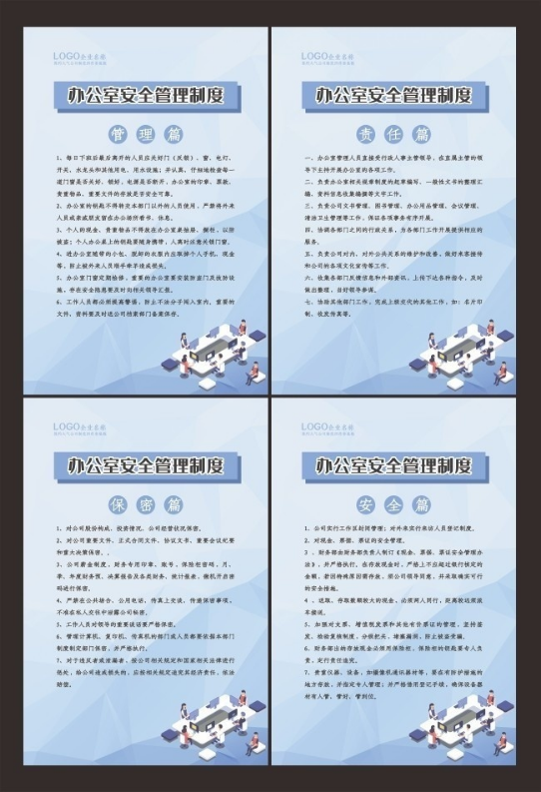
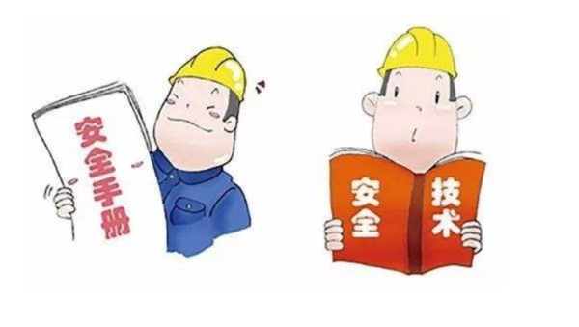

项目该如何建立完善安全管理体系
1
体系
制度
人

Slide 38
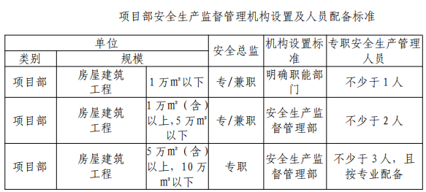
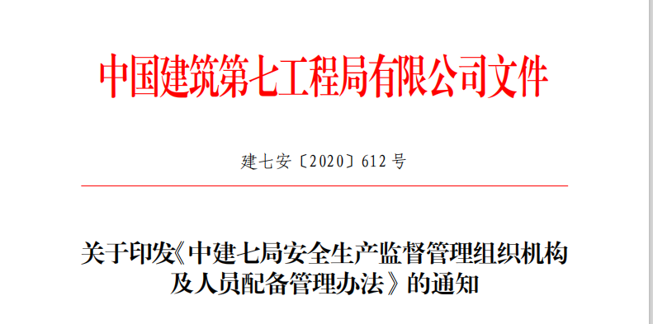

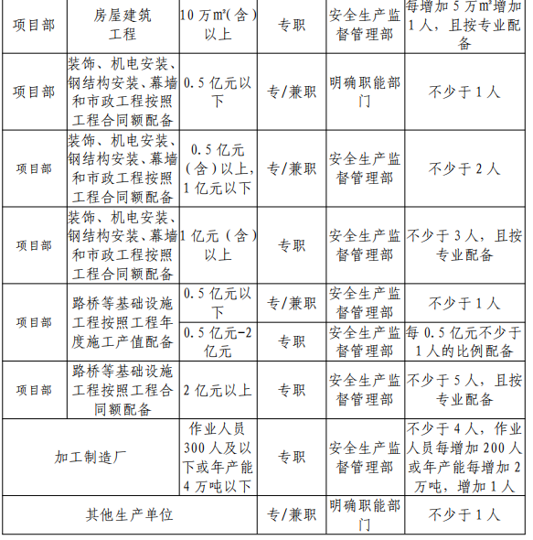
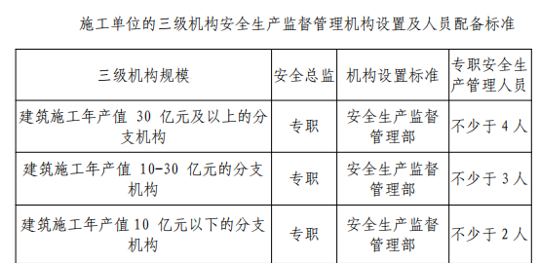

项目该如何建立完善安全管理体系
1
1.三级机构及项目安全监管系统人员配备

Slide 39

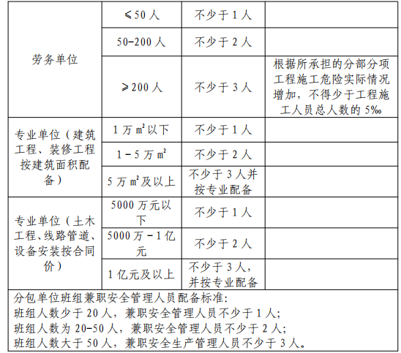
项目该如何建立完善安全管理体系
1
2.分包单位安全管理人员配备
分析事故发生的原因，发生伤亡事故，绝大部分都涉及到分包单位，加强对分包单位的管控和对作业人员安全技能教育培训，对减少和避免安全事故发生尤为重要。
因此，各项目要严格按照《分包安全管理实施细则》要求，深入落实总分包单位“四统一”（统一标准、统一要求、统一培训、统一奖惩）和“五同时”（同办公、同考勤、同部署、同检查、同考核）的落实情况，进一步提高对分包单位的安全监管能力。

Slide 40
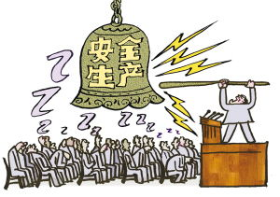
项目该如何建立完善安全管理体系
1
3.项目安全管理制度建设
项目部结合自身实际，建立健全安全管理制度建设工作，制度应至少包含以下内容：
1.安全生产责任制制度；
2.安全检查制度；
3.安全验收制度；
4.考核奖惩制度；
5.安全技术交底制度
6.安全教育培训制度；
7.应急管理制度；
8.安全费用管理制度；
。。。。。。。。

Slide 41

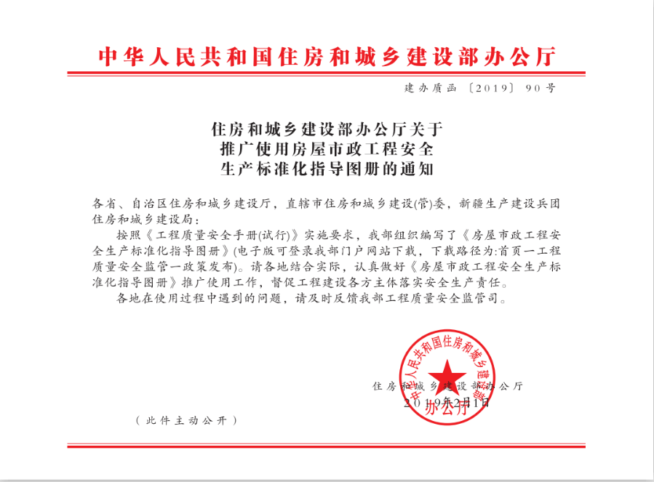
主要制度文件宣贯
2
1.住房和城乡建设部
房屋市政工程安全生产标准化指导图册
规
章
制
度

Slide 42
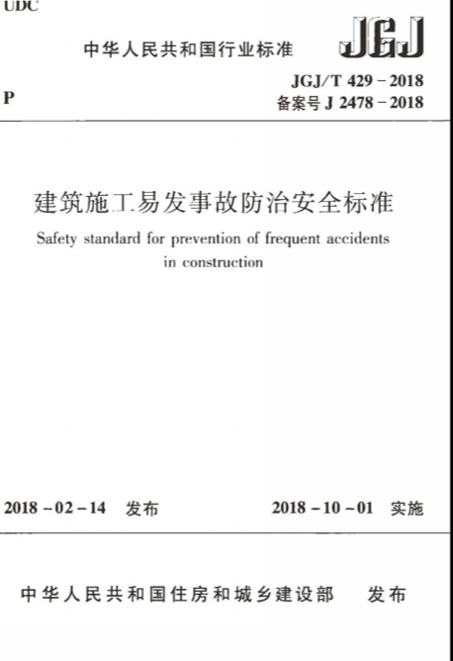
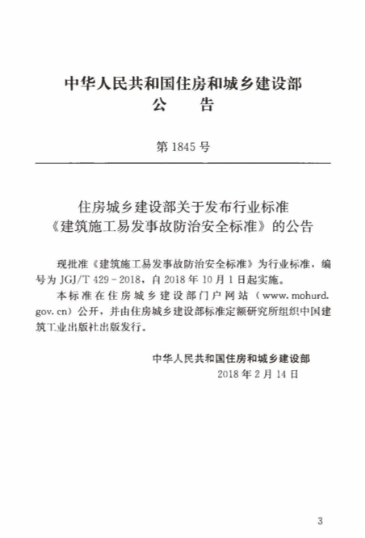
主要制度文件宣贯
2
1.住房和城乡建设部
建筑施工易发事故防治安全标准
规
章
制
度

Slide 43
主要制度文件宣贯
2
2.中建股份公司
1、 中国建筑安全生产责任追究与奖罚标准
2、 中国建筑安全生产标准化达标评价准则
3、中国建筑股份有限公司安全生产管理手册（2018版）
4、关于发布《防线-中国建筑安全生产系列警示片》的通知(中建股安字(2019)324号）
规
章
制
度

Slide 44
主要制度文件宣贯
2
安全监督机构设置和人员配备
工程局
安全管理制度
1+9+N
安全生产责任制管理办法
安全生产检查管理办法
1本职业健康安全管理手册
安全生产奖惩管理办法
N项细则、指引
安全生产考核管理办法
安全生产事故应急和管理办法
分包安全管理办法
职业健康管理办法
海外安全管理办法

Slide 45
2
主要制度文件宣贯
3.工程局
1、建七安〔2019〕96号-关于印发《中国建筑第七工程局有限公司职业健康安全管理手册》的通知
2、建七安〔2021〕101 号关于印发《中建七局安全生产奖惩管理办法》的通知
3、建七安〔2020〕873 号关于印发《中建七局分包安全管理细则》的通知
4、建七安〔2020〕866 号关于印发《中建七局职业健康管理办法》的通知
5、建七安〔2020〕865 号关于印发《中建七局安全生产考核管理办法》的通知
6、建七安〔2020〕700 号关于印发《中建七局安全生产检查考评管理办法》的通知
7、建七安〔2020〕699 号关于印发《中建七局生产安全事故和应急管理办法》的通知
8、建七安〔2020〕638 号关于印发《中建七局有限公司安全生产责任制管理办法》的通知
9、建七安〔2020〕619 号关于印发《中建七局海外安全管理细则》的通知
10、建七安〔2020〕612 号关于印发《中建七局安全生产监督管理组织机构及人员配备管理办法》的通知
11、建七工〔2020〕804 号关于印发《中建七局工程项目现场标准化实施指引（2020 版）》的通知
规
章
制
度

Slide 46

主要制度文件宣贯
2
1
中建海峡
安全管理体系
M+N+X
M个管理规定
N个管理办法
X个管理手册或管理指引

Slide 47
主要制度文件宣贯
2
4.海峡公司
1、中建海峡安〔2014〕55号-关于印发《中建海峡建设发展有限公司关于实施安全生产
事故问责和处罚规定（暂行）》的通知
2、中建海峡安〔2014〕214号-关于印发《中建海峡建设发展有限公司项目安全生产
管理奖罚规定（暂行）》的通知
3、中建海峡安〔2014〕244号-关于开展中建海峡建设发展有限公司安全生产“知责、履责”
活动的通知
4、海峡安〔2016〕11号-关于进一步实施项目安全生产周检、周报制度的通知
5、中建海峡安〔2018〕65号-关于印发《中建海峡“行为安全之星”活动实施方案》的通知
6、中建海峡安〔2020〕12号-关于印发《中建海峡建设发展有限公司安全生产责任清单》的通知
7、中建海峡安〔2020〕15号-关于印发中建海峡安全生产集中整治实施方案的通知
8、中建海峡安〔2020〕293号-关于印发《中建海峡安全生产专项整治三年行动实施方案》的通知
9、中建海峡安〔2020〕424号-关于印发《中建海峡安全生产管理规定（2020版）》的通知
10、中建海峡安【2020】427号中建海峡建设发展有限公司安全生产责任制管理办法（2020）
规
章
制
度

Slide 48
主要制度文件宣贯
2
1.建七安[2012]278 号转发中建股份关于《中国建筑系统企业负责人及项目
负责人施工现场带班暂行办法》的通知
★ 企业负责人：是指企业的法定代表人、总经理、主管质量安全和生产工作的副总经理、总工程师和副总工程师。
企业负责人现场带班检查时间每月应不少于工作日的 25％。进行现场带班检查时，应填写《企业负责人施工现场带班检查记录》，并分别在企业和工程项目存档备查。
★ 项目负责人：是指工程项目的项目经理或项目执行经理。
项目负责人每月现场带班生产的时间不得少于本月施工时间的 80％。现场带班生产时，应认真填写《项目负责人施工现场带班生产记录》，并存档备查。

Slide 49
主要制度文件宣贯
2
2.关于深入落实项目部领导八小时外挂牌值班要求的通知
1、适用范围：适用于局属各施工单位在施项目。
2、值班人员：项目经理/项目执行经理、项目书记、项目副经理、项目总工程师、项目商务经理、项目安全总监、项目质量总监等。
3、职责和要求
（1）项目经理/项目执行经理是八小时正常工作时段外挂牌值班制度的第一责任人，对八小时正常工作时段外挂牌值班制度全面负责，其他成员应当自觉遵守挂牌值班制度的规定。
（2）项目经理负责组织落实项目部八小时正常工作时段外挂牌值班要求，并在施工现场醒目位置设置标牌，公示项目部值班人员的姓名、职务、联系方式和值班时间等信息。

Slide 50
主要制度文件宣贯
2
2.关于深入落实项目部领导八小时外挂牌值班要求的通知
4、项目挂牌值班人员在值班期间应履行的职责:
（1）负责施工期间组织值班人员对施工现场重点部位、关键环节的检查巡视，全面掌握施工现场质量安全生产状况，及时协调和调度施工现场生产资源；
（2）负责及时发现和组织消除质量安全事故隐患，严禁违章指挥、违章作业；负责遇突发事件及事故时，立即启动应急预案，展开应急抢险及救援工作，并及时向上级领导及有关部门报告；
（3）负责做好值班期间项目施工现场值班交接记录并存档备查。

Slide 51
第四部分
项目安全生产策划
安全文明策划
双重预防体系策划
行为安全策划

Slide 52
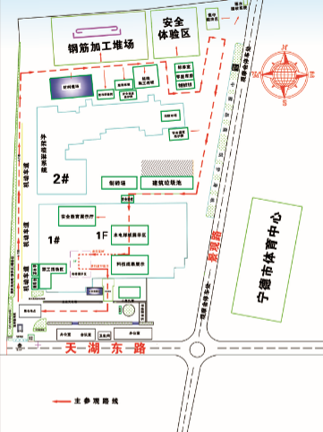
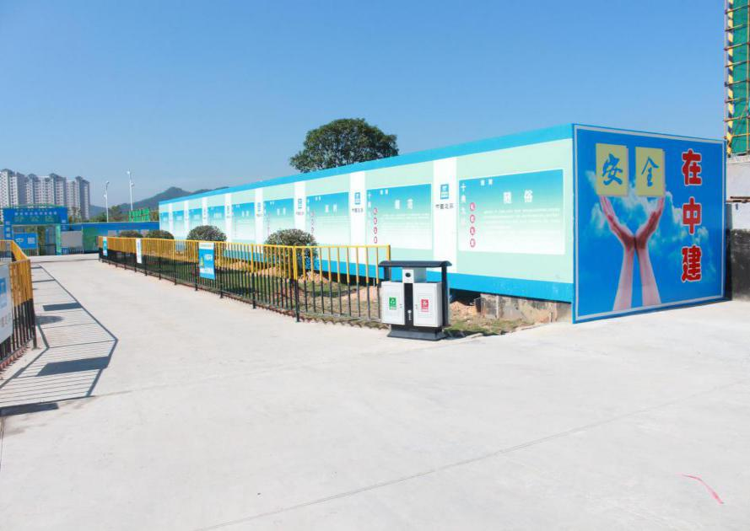
安全文明策划
1
建议项目策划分3个方面：平面、立面、里面。
一、平面：办公区、生活区、施工场地（施工区）。
各区分开独立设置，生产区封闭管理。
1、施工路线宜采用环形路线，不应设置“回头路”；
2、如因场地限制必须设置“回头路”时，应妥善设置会车区、回转区；
施工路线环形主通道
XXX项目施工路线图

Slide 53
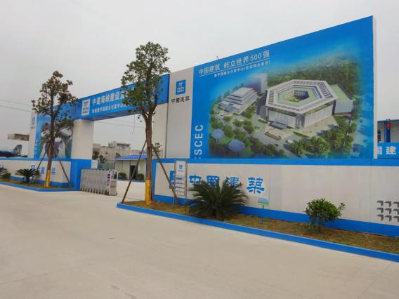
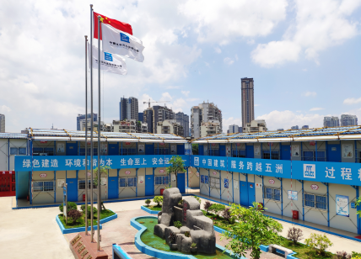
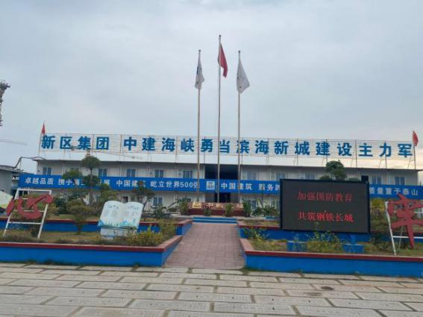
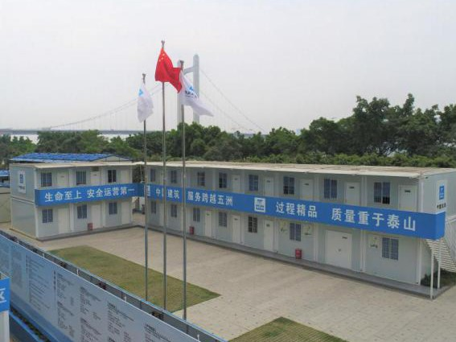
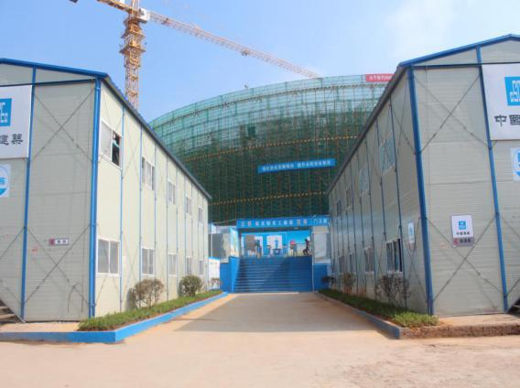
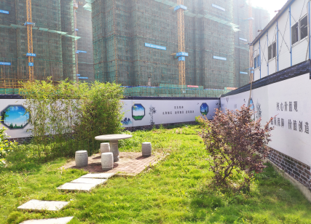
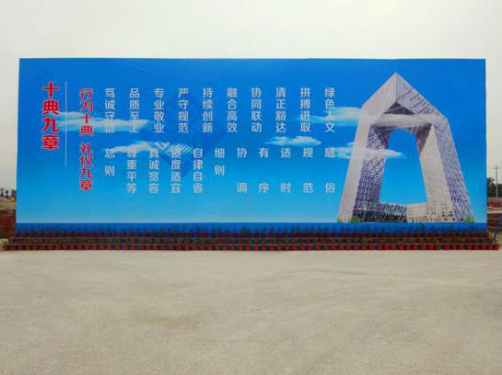
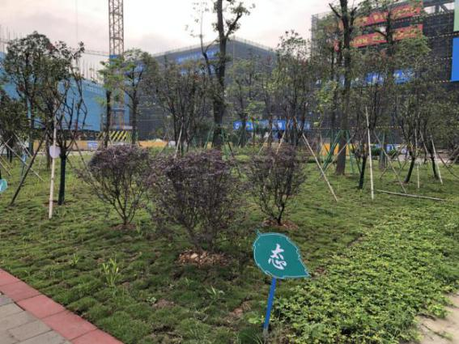
安全文明策划
1
一、平面
办公区（包含但不限于）：项目部各管理人员办公室、接待室、会议室、甲方及监理办公室、厕所（化粪池）、企业文化展示、旗台、消防设施、绿化景观、停车场。

Slide 54
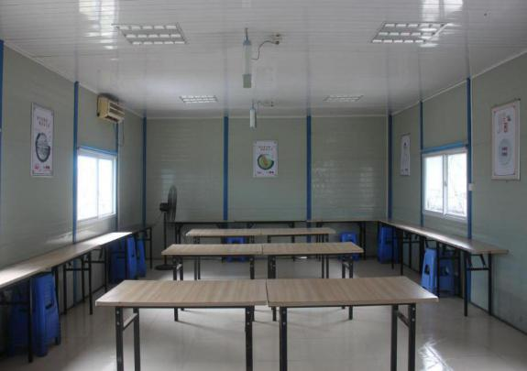
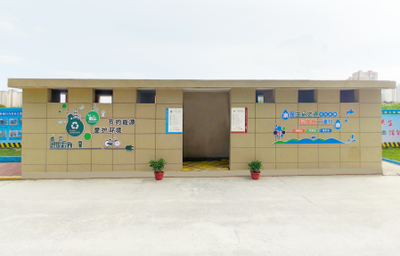
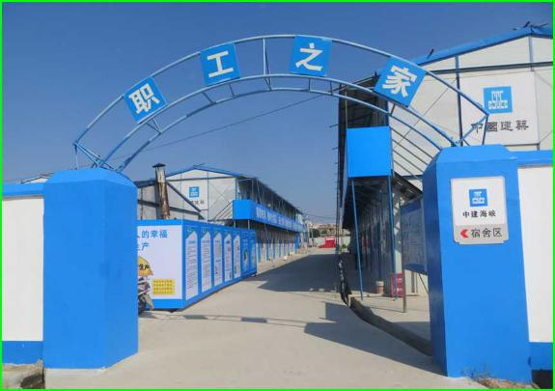
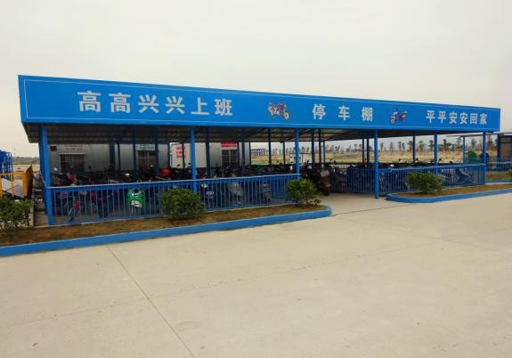
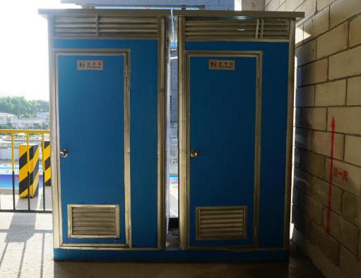
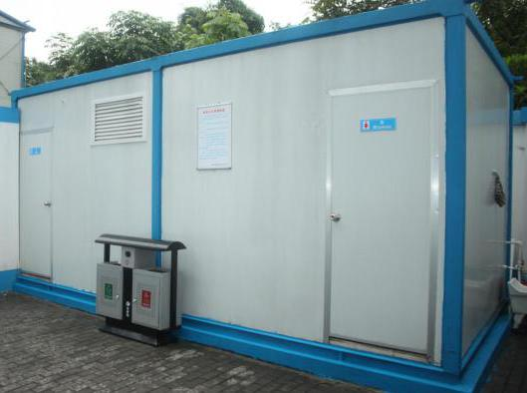
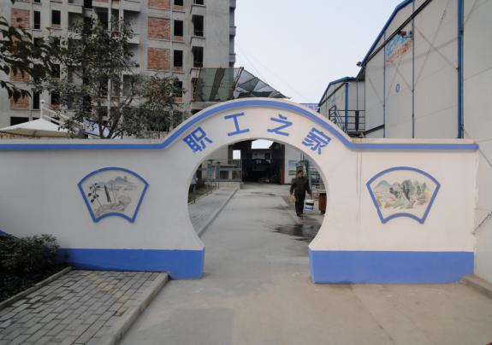
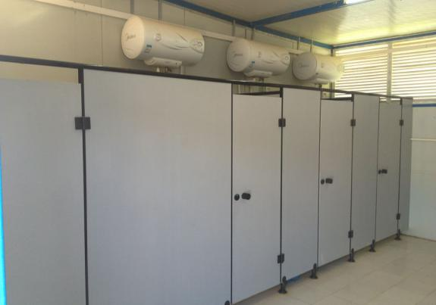
安全文明策划
1
一、平面
生活区（包含但不限于）：工人宿舍、食堂、厕所（化粪池）、淋浴室、洗衣池、晾衣场、停车场（非机动车停车充电）。

Slide 55
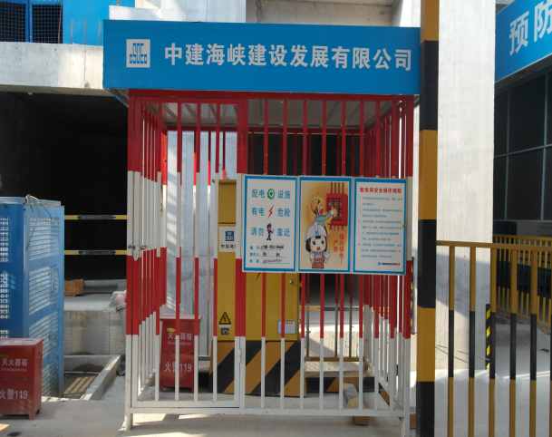
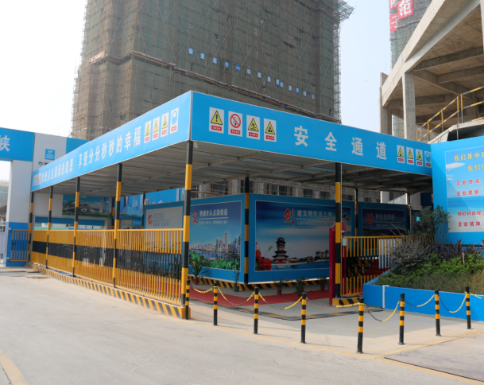
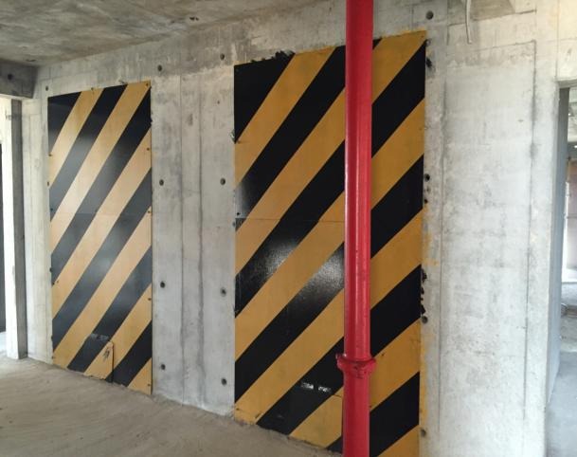
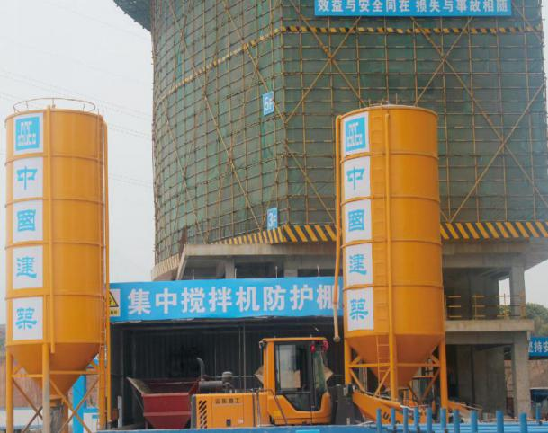
安全文明策划
1
一、平面
施工区：建议按照危险区（例如变压器、电箱防护棚内、基坑临边、楼层临边、模板拆除区域、电梯井等位置，需要挂设警示标牌，禁止入内）、材料堆放区（限制准入）、生产区（需要设置防护，如安全通道、钢筋防护棚、木工加工防护棚等）、安全区（施工道路、通道内、楼层内等）。
还需考虑各栋砼浇筑时泵车停放位置、运输车辆路线；施工电梯附近的砂石料堆场、砌块运输线路及对方地点；材料堆场布置时考虑塔吊在此位置的吊重等等。

Slide 56






安全文明策划
1
二、立面（包含但不限于）：
项目整体外观形象、外架外观、施工升降机卸料平台封闭、悬挑木工转料平台、楼层临边防护、各种防护棚、塔吊、大门、围墙、样板展示区、安全体验区等。扬尘控制措施。

Slide 57







安全文明策划
1
三、里面（包含但不限于）：
模板支撑、楼梯后浇带、板厚控制、砼实体观感控制、楼层几何尺寸控制、垂直度偏差、装修阶段各工序交叉等。楼梯、电梯井防护、水平洞口防护、砼泵清洗垃圾管道、外架连墙件、悬挑工字钢、卸载钢丝绳、脚手板铺设、楼层临时消防设施、楼层临时用电、楼层垃圾清理、楼梯照明等。

Slide 58
双重预防体系策划
2
概念
“双重预防机制”、“双重预防体系”是近年来我国在安全生产管理方面形成的新的术语，具体指：
安全生产风险分级管控和隐患排查治理双重预防机制
安全生产风险分级管理体系、生产安全事故隐患排查治理体系
平常简称为“两个体系”、“两体系”、“双体系”、“双控体系”、“双重预防体系”、“双重预防机制”等。

Slide 59

双重预防体系策划
2
为什么构建？
发展需要
事故频发企业仍存在
认不清：传统经验管理
想不到：没有风险意识
管不好：没有针对性措施
压力挑战
城市化快速发展带来新挑战
大工业化生产带来风险积聚
新产业新业态提出新要求
1
2
3
4
机制可行
国际风险管控理念深入人心
国内外风险管控和隐患治理成功经验
双重预防机制具备一定基础
行政要求
国家方针政策
省委省政府工作部署
市委市政府工作部署
法律法规规定企业主体责任

Slide 60
双重预防体系策划
2
2、有全面的覆盖的
风险辨识分级管控体系
1、有完善的工作推进机制
为推进双体系建设提供组织保障
抓住推进双重预防体系建设的关键环节
3、有责任明确的
隐患排查治理体系
双体系建设五有标准
突出推进双重预防体系建设的核心内容
5、有奖惩分明的
激励约束制度
4、有线上线下的
智能化信息平台
建立推进双体系建设的长效机制
为推进双体系建设提供载体支撑

Slide 61

双重预防体系策划
2
双重预防体系建设主要流程

Slide 62
双重预防体系策划
2
双重预防体系建设目前存在的问题
没有针对性采取措施
对双体系认识不足
01
03
有些项目在建立体系过程中的采取措施基本都是千篇一律，措施都是加强管理、遵守操作规程等内容，没有对风险点采取针对性的措施。
管理人员对双重预防体系建设的重要意义和作用认识不清，对管理效果预估不全面，致使推进工作没有明显效果。
辨识未做到全员参与
02
未能做到有机结合
04
风险辨识时需要综合能力的应用，目前管理人员没有形成风险意识，对某些部位、场所、设备设施的风险认识不清，在辨识过程中容易出现辨识错误、漏项或没有抓住重点等问题。
项目上把现在的双体系推进与原有的安全管理模式做成了两套独立的内容，未有效的运行体系内容，还用原来的“老办法”，没有做到有机结合。

Slide 63
双重预防体系策划
2
双重预防体系建设目前存在的问题
考核、奖罚未有效落实
05
动态管理存在一定困难
07
涉及到不同项目的实际情况，施工环境多变复杂，存在不同施工阶段和工序穿插，风险辨识分级评价和公示实时动态管理较困难。
目前双体系推进过程中的考核机制继承了原先安全管理模式中“流于形式”的弊病；其次奖少罚多，虽与行为安全之星活动结合开展，但收效甚微。
线上+线下信息重叠
06
教育宣传成效有待提高
08
双体系建设中注重智能化平台的应用，但目前涉及到四级风险点辨识及分级管控上，线上线下存在重复性报表，无形中增加了工作量。
一线作业人员本身素质不高，即使耳提面命效果也未见得好，另外项目往往会遇到工期紧，任务重的情况，而且建筑施工人员流动性大，教育宣传工作很难一步步按照计划实施。

Slide 64
2
双重预防体系策划
双重预防体系建设如何构建？
提高
认识
基层管理人员对双体系建设存在迷茫情况，不知道双重预防体系是干什么、如何干，建议分公司组织一些对标学习观摩活动。
全员
参与
双重预防体系建设推进的工作不能仅依靠安全部来完成，落实全员责任制，明确分工，各司其职。
?
有效
措施
针对不同风险点并结合施工现场实际情况，采取具有针对性的措施，不可一言以蔽之，同一而论。
有机
结合
管理人员结合原有安全管理模式与自身经验，将双体系建设与之合并同类项，采用新思路进行管理，做到“换汤不换药”。

Slide 65
2
双重预防体系策划
双重预防体系建设如何构建？
考核
奖惩
责任制考核、过程中奖罚严格按照公司制度执行，确保有据可依。
流程
简化
减少“线上+线下”重复性报表，简化使用流程，进而减轻工作量。
?
做好前期策划工作，提前考量各种因素以及各种情况下的应对措施，要做到事前把控，事中重视，事后查漏补缺，才可保证动态管理的及时性。
前期
策划
双体系教育培训应结合建筑施工行业实际，可与三级安全教育、安全生产责任制教育、事故警示教育、应急救援知识培训等结合，组织形式多样化的教育。
教育
形式

Slide 66




行为安全策划
3
转方式
促安全

Slide 67

行为安全策划
3
转方式
促安全
行为观察
一线员工五种安全行为：“自我安全、他人安全、环境安全、合理建议和应急得当”
发放“行为安全表彰卡”
月度综合评定 “行为安全之星”和“平安班组”
变说教为引导、变处罚为奖励，提升一线作业人员的安全意识
从被动安全逐渐转变为主动安全

Slide 68
第五部分
项目安全管理的过程管控

Slide 69
全面推动党组织的领导责任
1
项目部每月应至少组织1次项目班子成员学习习近平总书记有关安全生产的重要论述，贯彻有关
安全生产工作的决策部署，研究解决安全生产问题，学习应由项目经理主持，可在项目月度生产会套开。
对安全生产极端重要性
认识不够，对各级党委有关
安全生产决策部署不认真落实，
对安全生产工作不研究、不
部署、不督办

Slide 70

持续发力推进全员知责履责
2
各分公司、项目部对组织各部门、各岗位安全生产责任清单和安全生产工作清单宣贯和学习，按照清单开展安全生产工作，做到知责守责履责尽责。
分公司每季度、项目部每月按责任清单和工作清单开展相应部门和岗位量化评价和考核。
公司在季度综合考评时抽查项目部人员知责履责情况，对自身责任不明晰、履责不到位的人员予以通报。
分公司、项目部
安全生产制度不够完善岗位职责不够明确
培训交底落实不够到位

Slide 71
夯实教育培训提升作业能力
3
管理、作业人员
防护不到位
安全意识淡薄
应急处置能力不足
三级教育不落实
安全技能差
分公司每季度至少组织一次A类安全教育培训
A类安全教育培训
组织项目经理、生产经理、安全总监，开展安全生产法律法规、标准规范、管理制度的专题培训和安全风险识别能力、隐患排查治理能力的培训
分公司每季度至少组织一次B类安全教育培训
B类安全教育培训
组织项目总工程师、技术负责人、技术人员等，开展提升施工安全技术管理能力的培训
项目部每月至少组织一次C类安全教育培训
C类安全教育培训
组织工程、质量、安全等管理岗位人员开展安全生产应知应会、基本技能的培训
一线作业人员安全教育培训
落实入场人员三级安全教育
每天由当天带班人员负责落实早班会和安全喊话
每月至少一次作业人员安全教育培训
项目部应做好一线作业人员安全教育培训

Slide 72
夯实教育培训提升作业能力
3
1、近年来，项目部工伤人群偏年轻，工人进入施工现场不久（3-5天）就发生事故，对作业环境不熟悉，安全意识淡薄等原因。
2、项目应结合劳务实名制管理，对新进场人员、转场人员到施工现场后（1-2天）由安全管理人员采取现场培训（熟悉现场环境，结合现场安全体验区等）和会议室培训（脱产培训）开展日常的安全教育。
3、建议项目部对每个新进场工人制作三级教育卡（类似身份证），增加二维码，确保每位工人持证上岗。
4、坚持安全早班会，值班领导和值班人员进行旁站监督，形成影像资料和相关记录，分公司应进行随机抽查。

Slide 73
强化监督检查提升安全水平
4
存在问题
▲ 项目经理必须早晚至少各检查一次施工现场，每周组织一次安全专项检查，每月开展一次安全生产大检查；
▲ 项目经理必须及时组织召开周例会和月度形势分析会，分析项目安全生产形势，制定下一步工作重点和计划；
▲ 安全员巡检要坚持项目指引工作，做到每日巡查上报。
项目8小时外值挂牌班制度执行不到位，项目经理未带队周检、月检，项目未按要求召开周例会、月形势分析会、未落实

Slide 74
强化监督检查提升安全水平
4
1、周例会、月例会参会人员：周例会要求管理人员和班组长应参加；月度安全生产形势分析会除了主要管理人员参加外，班组长和部分劳务工人应参加。
2、在周例会和月例会后项目应形成会议资料。
3、项目部应积极参与各层级检查，把检查当作学习平台，陪同检查人员要做好记录，特别大型设备管理等。

Slide 75
严守危大工程提升防范能力
5
危大工程施工前，项目技术负责人组织编制专项施工方案，报公司审批，超过一定规模的危大工程组织专家论证。
危大工程未按要求编制、审批、论证专项施工方案，未对方案进行交底，不按专项方案施工，未按规定进行施工监测和安全巡视
专项方案实施前，项目技术负责人向现场管理人员方案交底，现场管理人员向作业人员安全技术交底，交底记录由交底双方和项目安全员共同签字确认。
危大工程施工期间，项目负责人现场履职，安全总监（安全负责人）现场监督，推行危大工程的举牌验收制度，项目可建立危大工程巡视点“二维码”，关键岗位人员签到打卡，切实施工监测和安全巡视。

Slide 76




坚持本质安全强化防护意识
6
针对施工现场作业区域防护设施滞后或措施不当等突出问题，各项目要作为重点工作抓，如侧模搭设、拆除过程作业部位防护设施不全，导致高处坠落事故频发等现象比比皆是。
标准做法

Slide 77


坚持本质安全强化防护意识
6
基础设施盖梁侧模拆除防护标准要求
标准做法

Slide 78



同志们：
业精于勤而荒于嬉,行成于思而毁于随。在以后的安全生产工作中，我希望大家能坚守岗位安全生产职责，以更加务实的工作作风，对安全生产专项整治三年行动、“行为安全之星”、“安全卫士”、“三铁六律”、双重预防体系建设等制度多学习、多培训、多交流，做到“知责制度化，履职规范化”，实现“人人有责、个个知责、时时负责、事事尽责、失职问责”，争做安全生产的表率，为公司发展保驾护航！

Slide 79


  谢谢观看！
——THANKS FOR
WATCHING——

